Slide 1
网络技术与应用 Computer Network Technology and Application
复习提纲
南京邮电大学计算机学院
计算机系统与网络教学中心

Slide 2
考试题型
单项选择题 （10题，20分）
填空题 （15空，15分）
简答题 （ 5题，30分）
综合应用题 （ 4题，35分）
注1：试卷中包含一张附录，包括以太网MAC帧结构、IPv4数据报格式、UDP以及TCP报文段格式，但要求大家掌握其各个字段的含义。
注2：样题为期末考试的参考题型，供参考。

Slide 3
第一、二章
1.掌握计算机网络在逻辑上的组成及作用。
2.掌握协议的概念以及协议三要素。
3.理解网络分类方式（按照网络作用范围、拓扑结构）。
4.掌握网络体系结构的基本概念，OSI/RM七个层次的名称和作用。
5.理解下三层传输的基本单位。如：物理层（比特）、数据链路层（帧）、网络层（分组）
6.掌握TCP/IP体系结构中的分层（四层）。能够区分一些主要的协议位于的层次。

Slide 4
第一、二章 样题
1、通信双方必须遵循的控制信息交换规则的集合是 。
A. 服务访问点 B. 原语
C. 协议 D. 网络体系结构
2、网络协议由语法、语义和_______三个要素组成。
3、按照网络的作用范围划分，计算机网络有哪些分类？
4、在一个具有4层协议的通信系统中，假设每层协议的报头长度为20字节，应用进程生成并发送长度为200字节的用户数据，则该系统的传输效率是多少？

Slide 5
第一、二章 样题
1、通信双方必须遵循的控制信息交换规则的集合是C 。
A. 服务访问点 B. 原语
C. 协议 D. 网络体系结构
2、网络协议由语法、语义和 同步 三个要素组成。
3、按照网络的作用范围划分，计算机网络有哪些分类？
个人区域网、局域网、城域网、广域网
4、在一个具有4层协议的通信系统中，假设每层协议的报头长度为20字节，应用进程生成并发送长度为200字节的用户数据，则该系统的传输效率是多少？
200/(200+4ⅹ20)=71.43%

Slide 6
第三章 数据通信技术基础
1.掌握传信速率（比特率）、传码速率（波特率）、发送时延、传播时延的计算。
2.掌握误码率和信道容量（香农公式和奈氏准则）的计算。
3.了解常用的有线传输介质名称。
4.掌握多路复用的根本目的，四种多路复用技术的名称及其在实际网络中的应用。
5.掌握三种基本的数据交换技术名称、特点。
6.关于CRC：掌握生成多项式的表示、循环冗余码的CRC计算方法，接收方差错检测过程。 注意：发送方计算循环冗余码（CRC）的时候，需要补r个0，接收端在校验接收到的数据是否正确的时候则不需要补0.

Slide 7
第三章 样题
1、若码元周期T=2×10⁻⁴秒，且传送8电平信号，则传码速率为 Bd、 传信速率为 b/s。
2、采用相位调制技术在带宽为32KHz的无噪声信道上传输数字信号。若要达到192Kbps的数据速度，至少要有________种不同的电平。
3、假设某站点的码片序列为11100101，则发送了比特“0”的时候，在信道上传输的码片序列是 ，发送了比特“1”的时候，码片序列是 。

Slide 8
第三章 样题
1、若码元周期T=2×10⁻⁴秒，且传送8电平信号，则传码速率为 5000 Bd、 传信速率为 15000 b/s。
2、采用相位调制技术在带宽为32KHz的无噪声信道上传输数字信号。若要达到192Kbps的数据速度，至少要有
8 种不同的电平。
3、假设某站点的码片序列为11100101，则发送了比特“0”的时候，在信道上传输的码片序列是00011010 ，发送了比特“1”的时候，码片序列是 11100101 。

Slide 9
第三章 样题
4、已知待传送的数据M=1010，若采用CRC技术进行检错，生成多项式为x³+x+1，则循环冗余码为 ，实际发送的数据序列为 ，若接收端收到的数据为1010100，那么接收端接收到的数据是 (正确/错误）的。
5、已知某带宽受限且有高斯白噪声干扰的信道，带宽为3000Hz，信噪比为63倍，那么该信道的最大信息传输速率为 ，若想使最大传输速率增加50%，信噪功率比应增大到 倍。

Slide 10
第三章 样题
4、已知待传送的数据M=1010，若采用CRC技术进行检错，生成多项式为x³+x+1，则循环冗余码为 011 ，实际发送的数据序列为 1010011 。若接收端收到的数据为1010100，那么接收端接收到的数据是 错误 (正确/错误）的。
5、已知某带宽受限且有高斯白噪声干扰的信道，带宽为3000Hz，信噪比为63倍，那么该信道的最大信息传输速率为 18000b/s ，若想使最大传输速率增加50%，信噪功率比应增大到 511 倍。

Slide 11
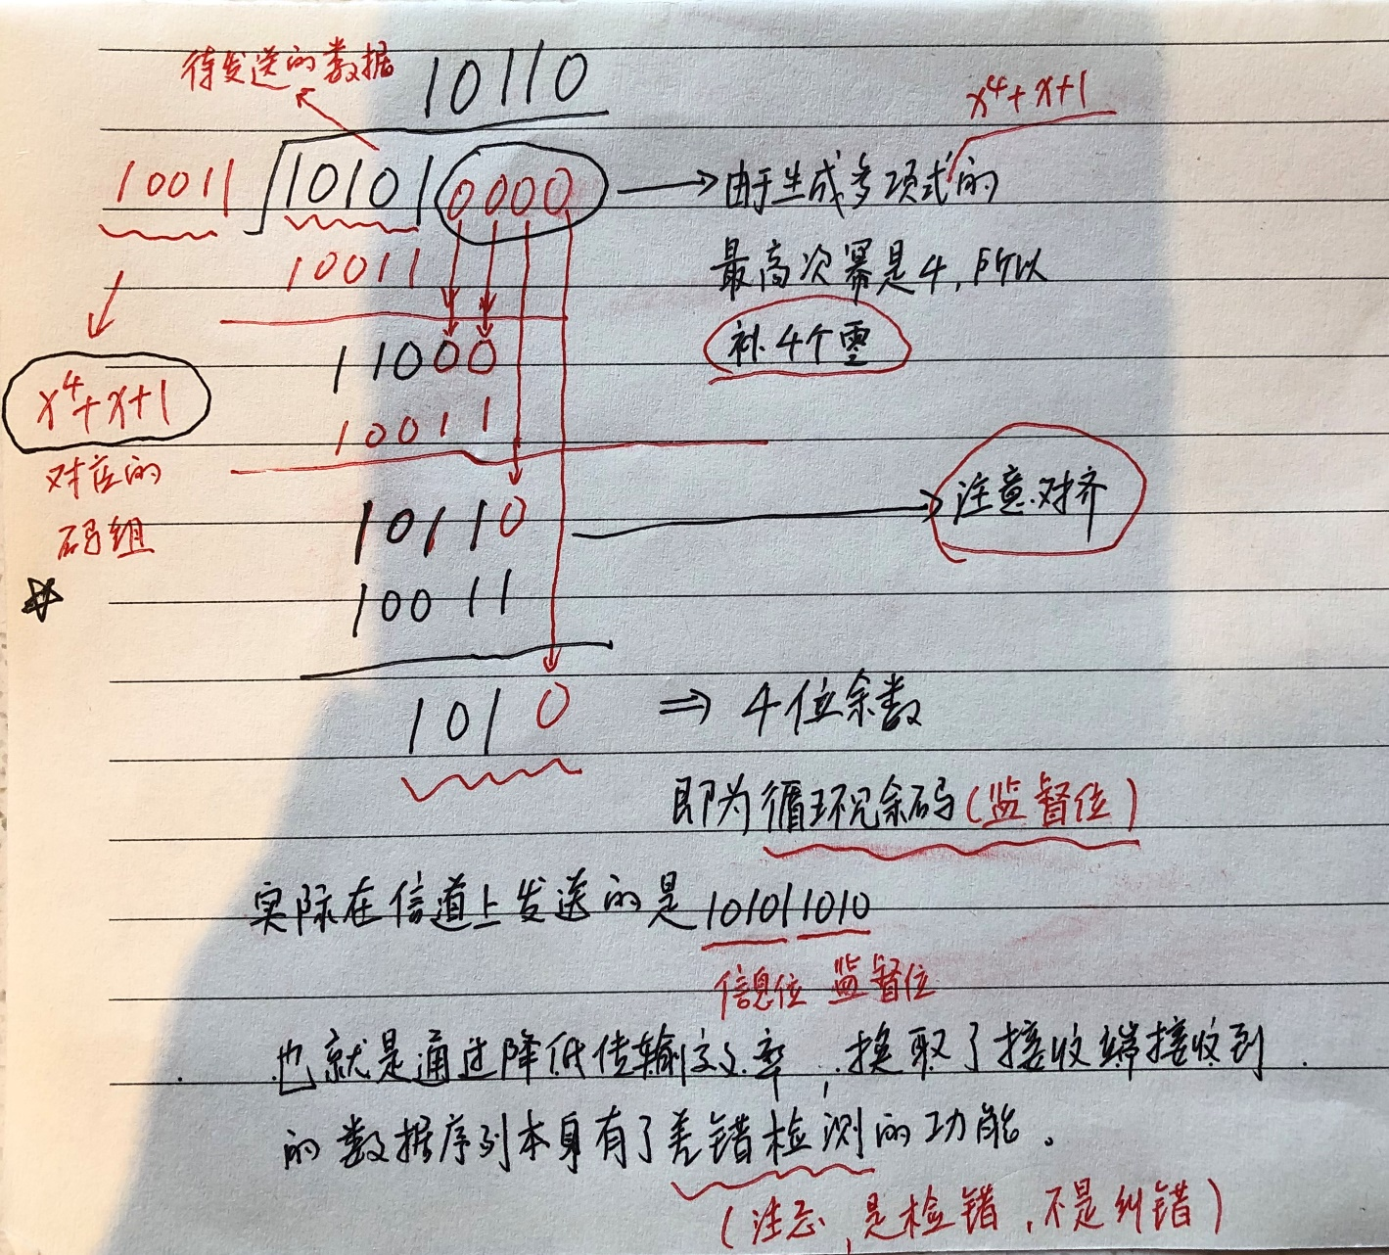
第三章 样题
补充题：已知待传送的数据M=10101，若采用CRC技术进行检错，生成多项式为x⁴+x+1，则循环冗余码为
1010 。
详细解析见右图

Slide 12
第四章 局域网原理与技术
1.掌握以太网的技术特性。
2.掌握CSMA/CD协议的相关知识。
（包括其工作原理、争用期的概念及计算、最短帧长的计算、二进制指数退避算法)
3.掌握一个有效的以太网帧的帧长范围（最长和最短帧长）。
4.集线器、以太网交换机(网桥)工作的层次、平均带宽的计算。

Slide 13
第四章 局域网原理与技术
5. 理解10BASE-T,10BASE-F，100BASE-T,100BASE-F中10、100、BASE、T、F的含义）
6.掌握以太网交换机转发帧的过程，三种方式及其特点，理解碎片帧的含义。
7.理解无线局域网802.11标准中所用协议CSMA/CA的基本概念。

Slide 14
第四章 样题
1、解释“100BASE-T”中100，BASE，T的含义。
2、在数据链路层实现网络互联的网络设备是（）。
A.中继器 B.网桥 C.路由器 D.网关
3、以太网CSMA/CD协议的工作原理是？
4、使用单个集线器构成的以太网在物理上是 拓扑结构，逻辑上是 拓扑结构。
5、简述以太交换机转发帧的三种方式的特点。

Slide 15
第四章 样题
1、解释“100BASE-T”中100，BASE，T的含义。
100:带宽100Mb/s；BASE:基带传输；T:双绞线
2、在数据链路层实现网络互联的网络设备是（B）。
A.中继器 B.网桥 C.路由器 D.网关
3、以太网CSMA/CD协议的工作原理是？
载波侦听、多点接入（多路访问）、冲突检测
4、使用单个集线器构成的以太网在物理上是 星型
拓扑结构，逻辑上是 总线型 拓扑结构。
5、简述以太交换机转发帧的三种方式的特点。
存储转发、直通、无碎片交换（无碎片直通）

Slide 16
第四章 样题
6、设一个总线式局域网只有A、B两个站点，且相距4km，使用CSMA/CD协议，信号在网络上的传播速度是2×10⁸m/s，两站发送速率为100Mbps，A站先发送数据，如果发生碰撞，则
（1）最先发送数据的A站最快经过多长时间检测到发生的碰撞？最晚又是多长时间？
（2）若网络不存在任何冲突与差错，主机甲总是以1000字节的大小向主机乙发送数据，主机乙每成功收到一个数据帧后立刻向主机甲发送一个64字节的确认帧，主机甲收到确认帧后可以立刻发送下一个数据帧（忽略处理时延），请问从主机甲发送第一个数据帧开始，需要经过多长时间可以发送第二个数据帧？

Slide 17
第四章 样题
6、
（1）最快经过时间τ检测到发生碰撞，即20微秒；
因为争用期=2τ=40微秒，所以最慢经过40微秒。
（2）总的时间=数据帧的发送时延+传播时延+确认帧的发送时延+传播时延
所以，总的时间=1064*8bit/100Mb/s+40微秒
=85.12+40
=125.12微秒

Slide 18
第四章 样题
7、某以太网拓扑及主机的MAC地址如题图所示，交换机转发表为空，输出端口无排队帧，不考虑帧校验延迟。主机MAC1向主机MAC3发送一个数据帧，主机MAC3收到该数据帧后，向主机MAC1发送一个确认帧。写出交换机的转发端口，并更新交换机的转发表。该数据帧的最大长度。

Slide 19
第四章 样题
7、某以太网拓扑及主机的MAC地址如题图所示，交换机转发表为空，输出端口无排队帧，不考虑帧校验延迟。主机MAC1向主机MAC3发送一个数据帧，主机MAC3收到该数据帧后，向主机MAC1发送一个确认帧。写出交换机的转发端口，并更新交换机的转发表。
交换机转发表
分析：主机MAC1向主机MAC3发送一个数据帧，交换机的1号端口收到该帧，并把该帧转发至端口2和端口3。
站地址 | 端口号
MAC1 

Slide 20
第四章 样题
7、某以太网拓扑及主机的MAC地址如题图所示，交换机转发表为空，输出端口无排队帧，不考虑帧校验延迟。主机MAC1向主机MAC3发送一个数据帧，主机MAC3收到该数据帧后，向主机MAC1发送一个确认帧。写出交换机的转发端口，并更新交换机的转发表。
交换机转发表
分析：主机MAC3向主机MAC1发送的确认帧，交换机的3号端口收到该帧后，把该帧转发至端口1。
站地址 | 端口号
MAC1 
MAC3 ③

Slide 21
第五章 因特网原理与技术
1.会区分一个分类的IP地址的类型。
2.掌握ARP协议的作用及工作原理。
3.会分析IP数据报的主要字段（如习题5.20）
4.掌握IP数据报分片原理与计算 （如习题5.12）
5.掌握子网的划分和计算。（会计算所用的子网掩码、每个子网的子网地址、每个子网容纳的主机数、每个子网最小的IP地址、最大的IP地址及广播地址）
6.掌握CIDR地址块中地址个数的计算，掌握路由的汇聚，路由最长前缀匹配。

Slide 22
第五章 因特网原理与技术
7.掌握ICMP的应用及其分类。
8.掌握RIP的基本概念（包括中文全称，使用的算法名称、动态路由更新算法）
9.掌握直接交付和间接交付的概念，会根据实际网络判断采用何种交付方式。
10.掌握实现VPN用到的技术（隧道技术和加密技术）。
11.掌握NAT的作用和基本原理。
12. IPv6中IP地址的长度是多少位？如何通过零压缩法表示IPv6地址。

Slide 23
第五章 因特网原理与技术
13.掌握端口和套接字概念。
14、五元组（源IP地址、源端口、目的IP地址、目的端口、传输协议）
15.掌握UDP和TCP的特点（P215和P218）。
16.掌握TCP连接建立的三次握手过程，能够分析TCP首部中的关键字段，如首部长度、端口号、标志位等。

Slide 24
第五章 因特网原理与技术
17. TCP实现可靠传输方法（通过序号确认机制和重传机制）
18. 掌握在TCP中，发送窗口的取值和拥塞窗口、对方的接收窗口之间的关系
19.掌握TCP慢启动拥塞控制算法

Slide 25
第五章 样题
1、在IPv4中，一个数据报总长度为3000字节（固定长度的首部），现在经过MTU=1500字节的网络传送，最后一个数据报分片长度是多少字节？
2、求 212.10.4.0/24, 212.10.5.0/24, 212.10.6.0/24
, 212.10.7.0/24 汇聚后的网络地址。
3、128.14.32.0/20表示的地址块共有多少个地址？最大和最小的地址分别是什么？
4、简述ARP协议的中文名称及作用。
5、IPV6地址563F::1中的“::”代表了 个比特0。

Slide 26
第五章 样题
1、在IPv4中，一个数据报总长度为3000字节（固定长度的首部），现在经过MTU=1500字节的网络传送，则该数据报被划分数据报片个数是 C 。
A.1 B.2 C.3 D.4
2、求 212.10.4.0/24, 212.10.5.0/24, 212.10.6.0/24, 212.10.7.0/24 汇聚后的网络地址。
212.10.00000100.0
212.10.00000101.0
212.10.00000110.0
212.10.00000111.0
212.10.4.0/22

Slide 27
第五章 样题
3、128.14.32.0/20表示的地址块共有多少个地址？最大和最小的地址分别是什么？
共有2^(32-20)=2^12=4096个地址。
最小地址为128.14.32.0
最大地址为128.14.47.255
4、简述ARP协议的中文名称及作用。
ARP：地址解析协议
作用：把IP地址解析为MAC地址
5、IPV6地址563F::1中的“::”代表了 96 个比特0。

Slide 28
第五章 样题
6、设有A、B、C、D四台主机都处于同一个网络中，它们的IP地址分别是193.155.12.112，193.155.12.120, 193.155.12.176, 193.155.12.222，共同的子网掩码是255.255.255.224。请问：
1） 这四台主机哪些可以直接通信，哪些需要通过路由器才能通信？
2） 若要加入第五台主机E，使其能与D主机直接通信，则E主机IP地址范围是什么？
3）若在网络中加入另一台主机F，其IP地址为193.155.12.166，它所在网段的广播地址是多少？主机F发出的广播报文哪些主机能够收到？

Slide 29
第五章 样题
1） 这四台主机哪些可以直接通信，哪些需要通过路由器才能通信？
分析：需要把四台主机IP地址分别和子网掩码相与，得到子网地址，子网地址相同的则表示在同一个物理网络，可以直接通信，否则就是间接交付，需要通过路由器才能通信。
因为子网地址的高24位是相同的，所以只考虑低8位
子网地址分别是：
A：01100000, B：01100000,
C：10100000，D：1100000
则A和B主机可以直接通信，其它主机之间需要路由器

Slide 30
第五章 样题
2）若要加入第五台主机E，使其能与D主机直接通信，则E主机IP地址范围是什么？
分析：根据D主机所在子网的子网地址，可以得到该子网内主机IP地址的范围是：
193.155.12.11000001和193.155.12.11011110
则E主机的IP地址范围是193.155.12.193--193.155.12.221
注意：该子网中最大地址本来是193.155.12.222 ，但是由于该地址已经分配给D主机，则应舍掉。

Slide 31
第五章 样题
3）若在网络中加入另一台主机F，其IP地址为193.155.12.166，它所在网段的广播地址是多少？主机F发出的广播报文哪些主机能够收到？
分析：根据F主机IP地址和子网掩码相与，得到其所在子网的子网地址是193.155.12.160，则其所在子网的广播地址是：
193.155.12.10111111，即193.155.12.191
因为主机F和主机C在同一个子网，所以主机F发出的广播报文只有C主机可以收到。

Slide 32
第五章 样题
7、主机甲与主机乙之间建立一个TCP连接，主机甲向主机乙发送了两个连续的报文段，分别包含100字节和400字节的有效载荷，第一个报文段的序号为201，主机乙正确接收到两个段后，发送给主机甲的确认号是？
8、一个TCP连接总是以1KB的最大段长发送TCP段，发送方有足够多的数据要发送。当拥塞窗口为16KB时发生了超时，如果接下来的若干RTT时间内的TCP段的传输都是成功的，那么当第3个RTT时间内发送的所有TCP段都得到肯定应答后，拥塞窗口大小为 （ ） 。
A. 7KB B. 8KB C.9KB D.10KB

Slide 33
第五章 样题
7、第一个报文段的序号为201，主机乙正确接收到两个段后，发送给主机甲的确认号是201+100+400=701
8、一个TCP连接总是以1KB的最大段长发送TCP段，发送方有足够多的数据要发送。当拥塞窗口为16KB时发生了超时，如果接下来的若干RTT时间内的TCP段的传输都是成功的，那么当第3个RTT时间内发送的所有TCP段都得到肯定应答后，拥塞窗口大小为 （ B ） 。
A. 7KB B. 8KB C.9KB D.10KB

Slide 34
第六章 网络应用与开发技术
1.掌握域名系统的作用。
2.理解FTP应用的两个连接名称及其各自的作用（每一个数据传输命令需要建立一条数据连接）。
3.掌握一台计算机访问因特网需要配置的四个项目。掌握DHCP的基本概念。
4.理解发送电子邮件的过程，掌握其中使用的应用层协议（SMTP、MIME和POP3）名称和作用。
5.理解WWW和HTTP的基本概念，URL每个部分的含义 。
6.会解析传输层、网络层、数据链路层的协议报文。

Slide 35
第六章 样题
1.域名系统的功能是实现 到 的解析。
2.在万维网（WWW）中，使用 来标志万维网上的各种文档。
3.上网时通常需要配置哪四项参数？当自动获取IP地址时，使用的是什么协议？
4. FTP使用两条TCP连接来完成文件传输，即控制连接和 连接。

Slide 36
第六章 样题
1.域名系统的功能是实现 域名 到 IP地址 的解析。
2.在万维网（WWW）中，使用 URL 来标志万维网上的各种文档。 注：URL：统一资源定位符
3.上网时通常需要配置哪四项参数？当自动获取IP地址时，使用的是什么协议？
（主机IP地址、子网掩码、默认网关IP地址、域名服务器IP地址；使用DHCP协议）
4. FTP使用两条TCP连接来完成文件传输，即控制连接和 数据 连接。（控制连接用来传递命令，数据连接用来传输文件）。

Slide 37
第六章 样题
5.使用Wireshark采集到一个数据帧，内容如下图所示（16进制表示），请回答：
(1) 源站和目的站IP地址分别是什么?
(2)该分组片偏移量是多少？
(3)IP数据报的协议字段是多少，表示什么协议?
(4)该报文来自什么应用层协议？实现什么功能？
0000： f0 1f af 67 52 a7 00 19 e0 38 12 e4 08 00 45 00 0010： 00 34 00 00 58 50 3b 06 0b 76 ca 77 e0 c9 c0 a8 0020： c8 64 00 50 c5 74 13 0b 52 0c 53 fa d8 8c 80 12 0030： 16 d0 cc 7f 00 00 02 04 05 b4 01 01 04 02 01 03

Slide 38
第六章 样题
5.使用Wireshark采集到一个数据帧，内容如下图所示（16进制表示），请回答：
(1) 源站和目的站IP地址分别是什么?
(2)该分组片偏移量是多少？
(3)IP数据报的协议字段是多少，表示什么协议?
(4)该报文来自什么应用层协议？实现什么功能？
片偏移
协议TCP
0000： f0 1f af 67 52 a7 00 19 e0 38 12 e4 08 00 45 00 0010： 00 34 00 00 58 50 3b 06 0b 76 ca 77 e0 c9 c0 a8 0020： c8 64 00 50 c5 74 13 0b 52 0c 53 fa d8 8c 80 12 0030： 16 d0 cc 7f 00 00 02 04 05 b4 01 01 04 02 01 03
源IP地址
目的IP地址
HTTP

Slide 39
第六章 样题
（1）源IP地址：202.119.224.201
目的IP地址：192.168.200.100
（2）片偏移量是1850H，即6224
（3）协议字段：06，表示：TCP
（4）分析：源端口号是0050H=80，是一个熟知端口，对应的应用层协议是HTTP，可以判断出该帧里最终封装的是一个WEB响应报文（因为是从服务器端发出的报文）

Slide 40
祝大家期末考试顺利!
南京邮电大学
-2020.8-

